Slide 1
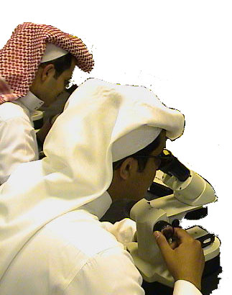
المملكة العربية السعودية
وزارة التعليم ـ جامعة الملك سعود
كلية علوم الأغذية والزراعة ـ قسم وقاية النبات
المحاضرات النظرية
لمقرر 200 وقن
أساتذة المادة
أ.د. عبدالرحمن بن سعد الداود
أ.د. هذال بن محمد آل ظافر
أ.د. عبد العزيز بن سعد القرني
Email: aldawood@ksu.edu.sa Tel: 467- 8246
Email: hdhafer@ksu.edu.sa Tel: 467- 0292
Email: alqarni@ksu.edu.sa Tel: 467- 5282

Slide 2
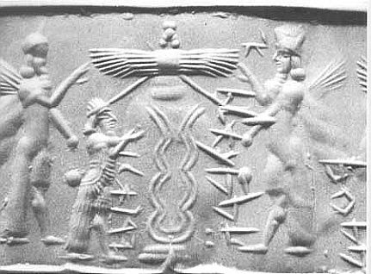
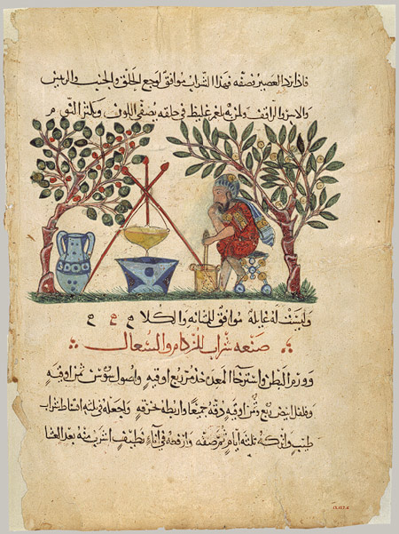
تاريخ تربية النحل فى الجزيرة العربية
نقوش سومرية توضح مكانة النحل فى الحضارة العراقية القديمة (البابلية).
مخطوطة توضح تحضير الدواء وإضافة العسل إليه، فى العصر الإسلامي.

Slide 3
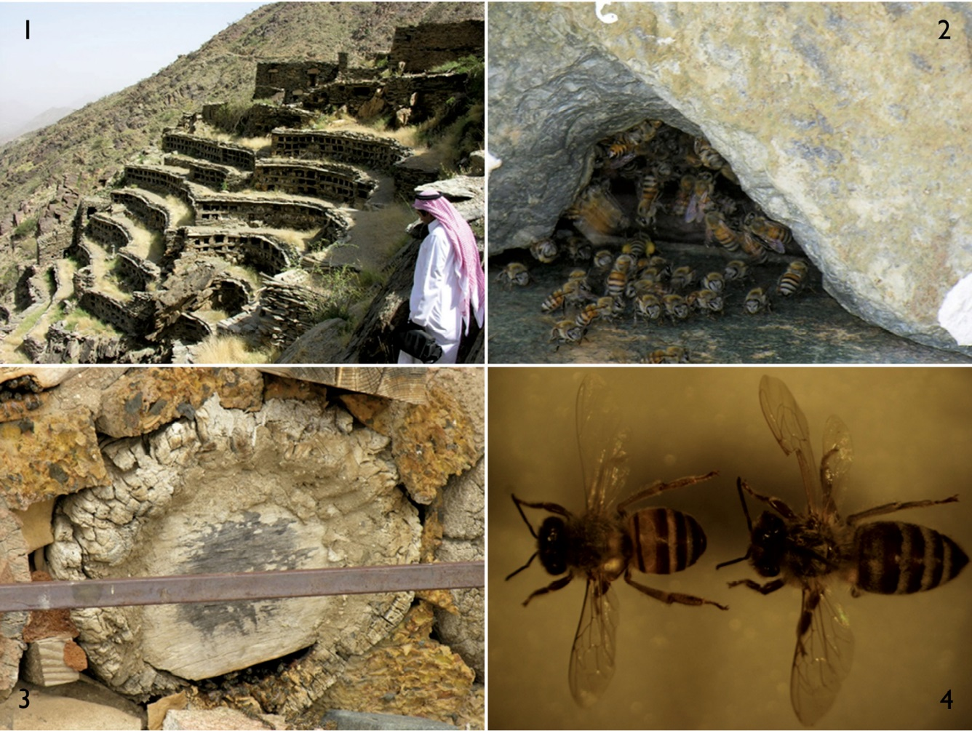
تربية النحل فى المملكة العربية السعودية
1- الأسلوب القديم فى تربية النحل
(المقارى: اسم يطلق على الخلايا التي تكون في الجبال).
2- خلية نحل من المقارى.
3- خلية نحل داخل جذع شجرة مجوف (خلية بلدية).
4- شغالة نحل من السلالة المحلية.

Slide 4
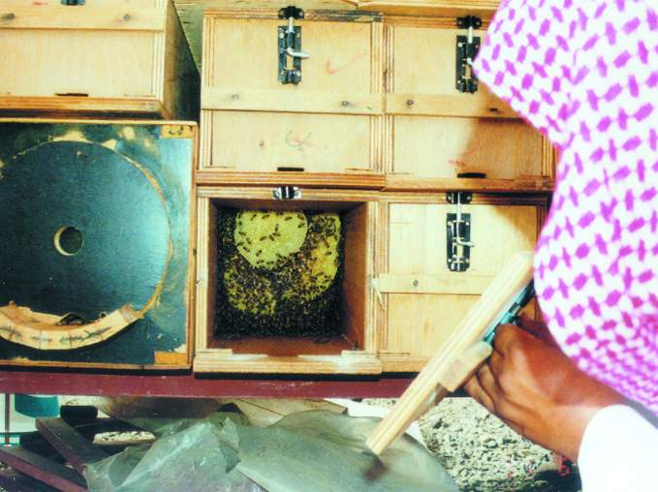
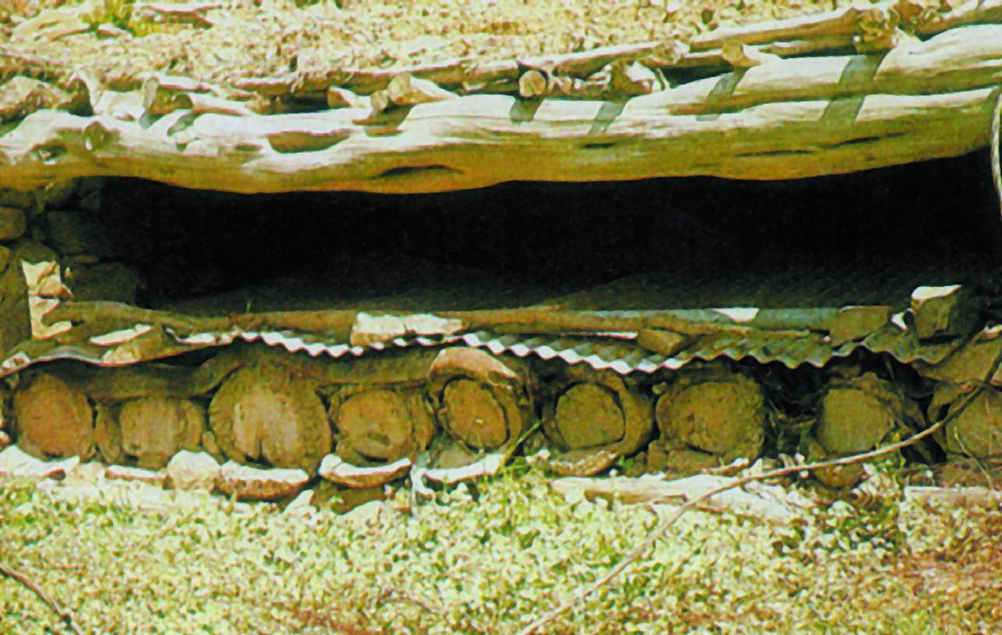
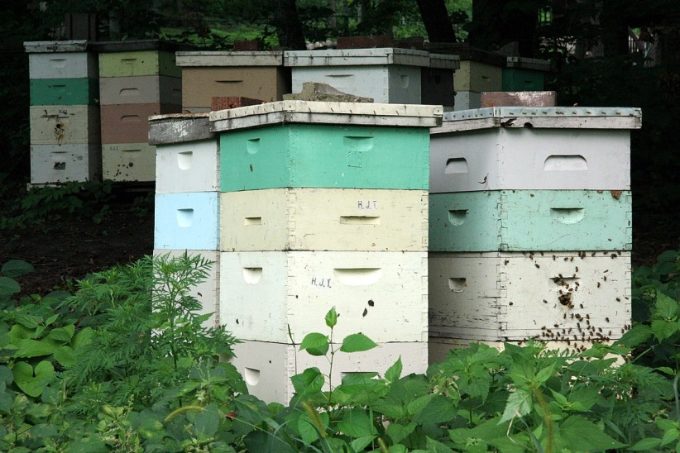
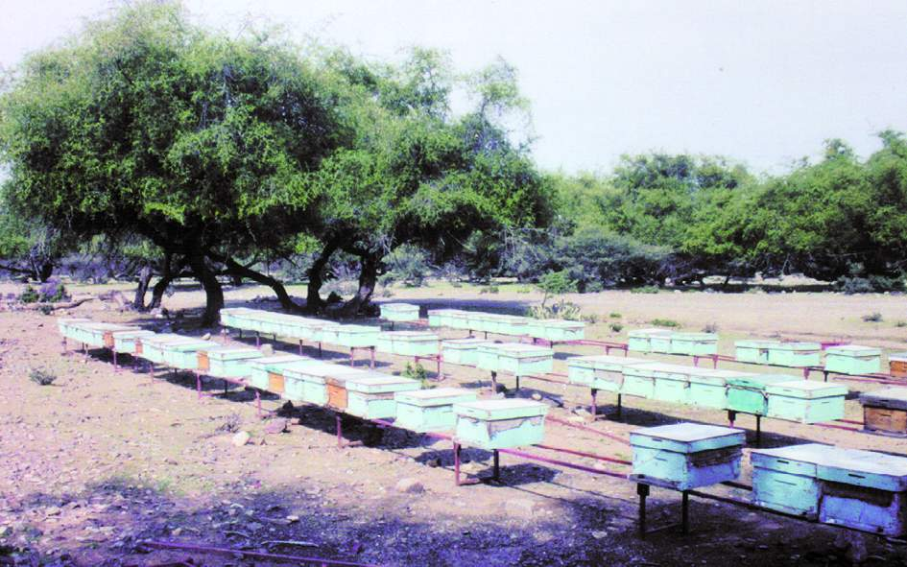
تربية النحل فى المملكة العربية السعودية
خلايا النحل البلدية هي أقل انتاجية ويصعب التحكم بها وفحصها ضد الامراض والافات
خلايا النحل الحديثة هي الاكثر انتاجا ومحافظة على النحل و أكثر سهولة في فحص الامراض والافات

Slide 5
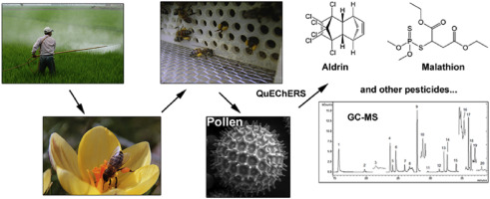
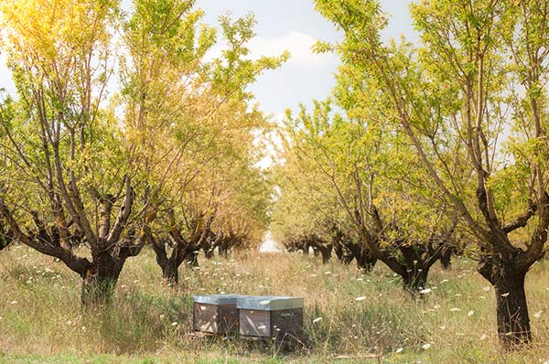
الأهمية الاقتصادية لتربية النحل:
1-النحل مؤشر بيئي يجب حمايته:
وجود النحل فترة فيض الرحيق أمر طبيعي لكن غيابه خلال هذه الفترة قد يكون دليلا على وجود مشكلة بيئية أو تلوث بيئي أو تسمم يكون خلاله النحل هو الضحية الأولى ؛ ولذلك يمكن استخدام النحل كمؤشر على مدى تلوث البيئة. النحل يجلب الرحيق وحبوب اللقاح من النباتات على مسافات بعيدة، كما يعلق بشعيرات الجسم ذرات الغبار المحملة بالملوثات البيئية.
2-النحل والانتاج الزراعي:
يسهم النحل بنسبة تزيد عن 75% من عمليات التلقيح الخلطي للنباتات محققاً زيادة في العقد تتراوح بين 20-50% حسب نوع النبات.
ومسهماً بشكل فعال في الحفاظ على التنوع الحيوي النباتي عامةً والزراعي خاصةً، وبالتالي زيادة العائد الاقتصادي.
أكثر من 20 بليون دولار سنويا في الولايات المتحدة

Slide 6
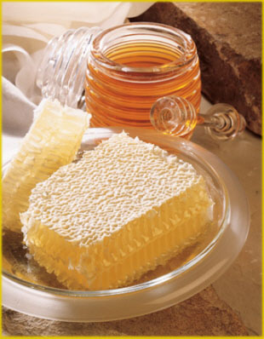
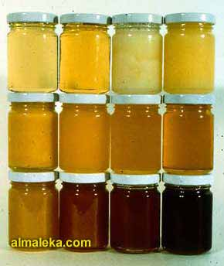
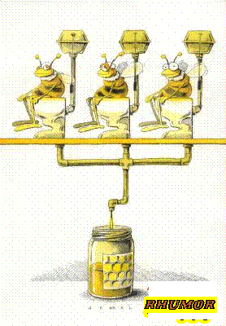
3-إنتاج العسل:
عسل النحل أحد النواتج المهمة للنحل والذى عرف من قديم الزمان كمادة غذائية حلوة المذاق سهلة الهضم فضلاً عما لها من بعض الخصائص العلاجية التي شدت انتباه كثير من العلماء فتناولوها بالبحث والتدقيق.
ويتركب العسل تقريباً بشكل عام من:
17% ماء،31%جلوكوز 38% فركتوز، 1.5% سكروز، و7.2% سكريات ثنائية، بالإضافة إلى احتوائه على أملاح معدنية، عناصر نادرة، فيتامينات، إنزيمات، أحماض عضوية، ونسبة ضئيلة من البروتين والصبغات.

Slide 8
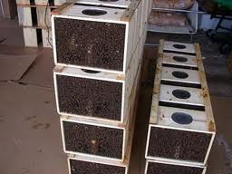
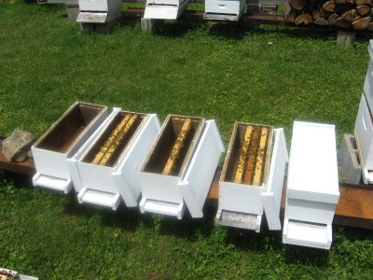
4-إنتاج وبيع النحل (طرود النحل):
يعد هذا النوع من الإنتاج مصدر ربح كبير لكثير من مربيي النحل، حيث يتكاثر نحل العسل ويتزايد عدد أفراده كأي كائن حي.
ويمكن للنحال المتمرن ذى الخبرة الانتفاع بهذه الزيادة في أفراد النحل والعمل على إنتاج طرود (نويات) منها لزيادة عدد الطوائف بمنحله أو بيعها للمربين.

Slide 9
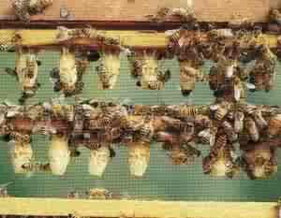
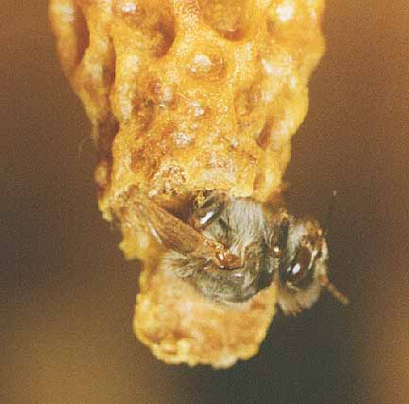
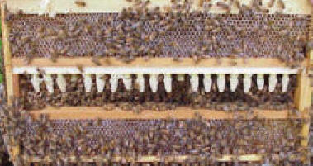
5-إنتاج ملكات النحل :
يحتاج هذا النوع من الإنتاج إلى مختصين ذوى خبرة عالية في هذا المجال، وهناك طرق متعددة لإنتاج الملكات بأعداد كبيرة.

Slide 10
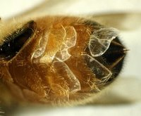
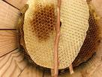
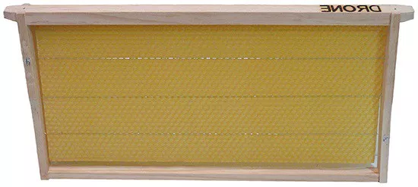
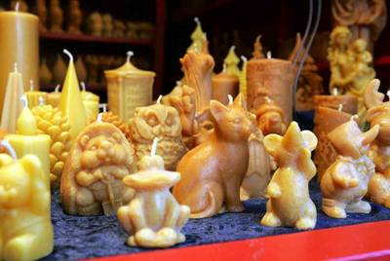
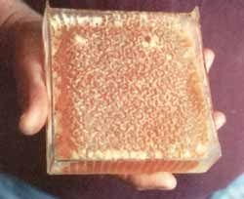
6-إنتاج الشمع:
يعد إنتاج الشمع ذا فائدة اقتصادية كبيرة حيث أنه يدخل في كثير من الصناعات ومستحضرات التجميل فضلاً عن استعماله في صناعة الأساسات الشمعية.

Slide 11
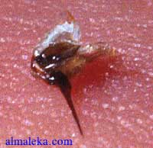
7-إنتاج سم النحل:
أظهرت بعض الأبحاث الطبية نجاح العلاج باستخدام سم النحل خاصة شفاء بعض الأمراض الروماتيزمية.

Slide 12
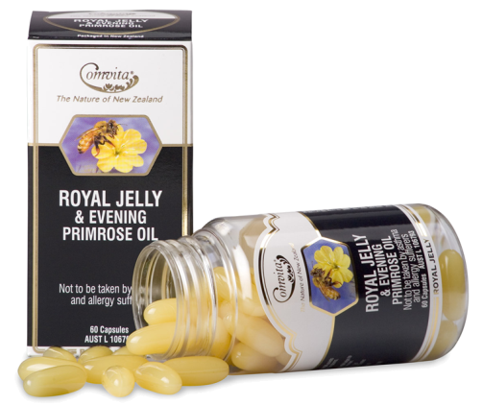
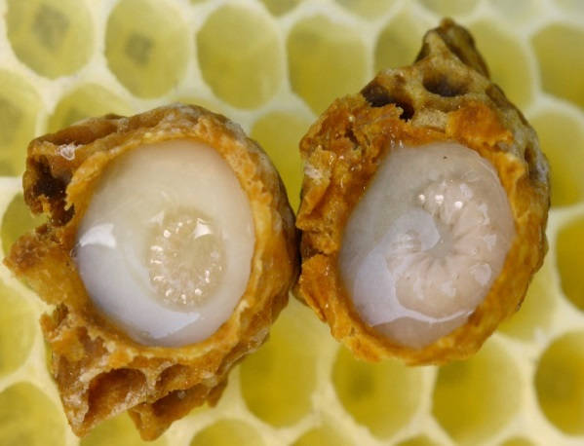
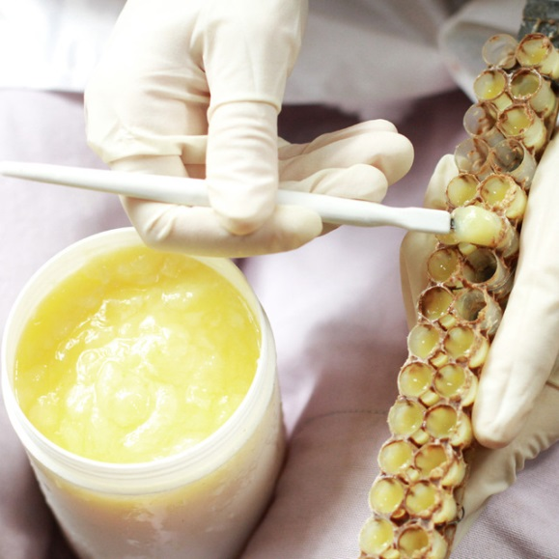
8-الغذاء الملكي: ينتج الغذاء الملكى من الغدد تحت البلعومية للشغالات.
اهتمت المراكز الطبية بدراسة هذه المادة، وقد جاءت النتائج مشجعة في معظم الحالات الأمر الذي دفع مصانع الأدوية إلى تعبئته وإعداده في صورة تمكن الإنسان من تناوله بشكل سليم (مستحضر).
كما يفيد الغذاء الملكى فى مساحيق التجميل والكريمات الصحية الخاصة بالجلد، وغير ذلك.

Slide 13
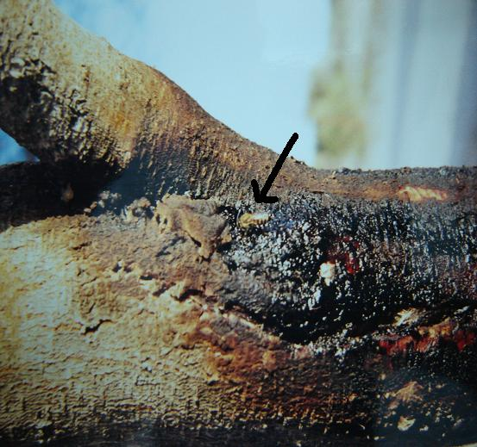
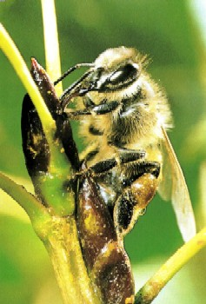
9-البروبوليس:
مادة صمغية يجمعها نحل العسل من براعم الأشجار تسمى العلك أو العكبر وقد ثبت أيضاً أن لهذه المادة فوائد طبية في علاج بعض حالات الأمراض الجلدية.
والبروبوليس كلمة يونانية الأصل وتتكون من مقطعين pro – polis ومعناها المدينة الأولى ويتكون البروبوليس من 55% مواد راتنجية وبلسم ( زيوت عطرية وأحماض راتنجية ) و30% شمع و 10 % زيوت إثيرية ومكونات متنوعة و 5% حبوب لقاح.

Slide 14
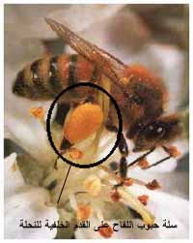
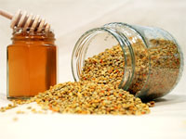
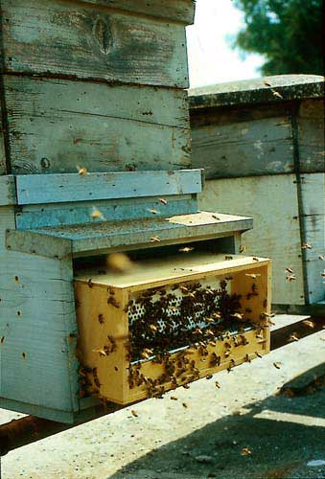
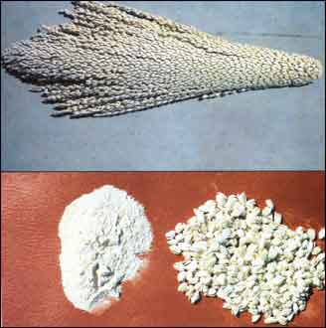
10-حبوب اللقاح:
يزداد الاهتمام بحبوب اللقاح التي يجمعها نحل العسل وتعد حبوب اللقاح مادة غنية بالبروتين النباتي واستخدمت حبوب اللقاح كمقوي عام ورافع لمناعة الجسم ضد العديد من الأمراض وفي فترة النقاهة.
تتميز بالاتي:
1-سريعة الامتصاص من جهاز الهضم.
2-قليلة الطاقة أي أنها لا تسبب البدانة.
3-تعيد حيوية الجسم وتنشط عمل الغدد والأجهزة لما تحتوى من المغذيات الضرورية لاستمرار الحياة. وللحصول عليها تستخدم مصائد خاصة تسمى مصائد حبوب اللقاح توضع فى مدخل الخلية.

